Slide 1
IBK 583 – BIOTEKNOLOGI LINGKUNGAN
Radisti A. Praptiwi, S.T., M.Sc., Ph.D
Environmental Pollution

Slide 2
Materi Sebelum UTS
01. Pendahulan: konteks dan cakupan bioteknologi lingkungan
02. Polusi Lingkungan
03. Klasifikasi dan Karakterisasi Limbah
04. Mikroorganisme dalam Bioteknologi Lingkungan
05. Environmental Monitoring & Biosensor
06. Reaktor dalam Sistem Pengolahan Biologis
07. Bioteknologi Pengolahan Limbah Cair

Slide 3
Materi Setelah UTS
08. Bioteknologi Pengolahan dan Pengelolaan Limbah Padat
09. Bioremediasi
10. Bioenergi
11. Clean production
12. Aspek Sosio-Ekonomi Bioteknologi Lingkungan
13. Paper Presentation (1)
14. Paper Presentation (2)

Slide 4
Environmental Pollution
Review pembelajaran sebelumnya: Bioteknologi Lingkungan dan Aplikasinya,
Terminologi: Polusi vs Kontaminasi
Bentukan Polusi Lingkungan
Baku Mutu
Studi Kasus

Slide 5
Bioteknologi Lingkungan (review sebelumnya)
Pemecahan masalah lingkungan melalui aplikasi bioteknologi.
Penggunaan prinsip-prinsip mikrobiologi untuk mengatasi berbagai macam permasalahan lingkungan, contohnya seperti:
Pengolahan limbah cair industri & domestik,
Peningkatan kualitas air bersih & air minum,
Restorasi alam yang terdegradasi akibat limbah B3,
Pencegahan penyebaran pathogen melalui air,

Slide 6
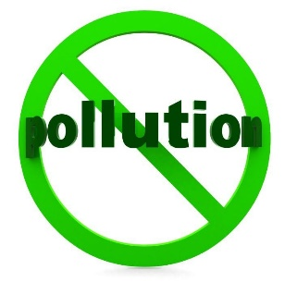
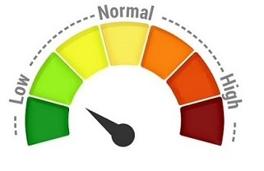
Aplikasi Bioteknologi Lingkungan (review sebelumnya)
1. Pollution Control
2. Pollution Monitoring
3. Cleaner Production (of sustainable products)

Slide 7
Terminologi
KONTAMINASI
VS
POLUSI
Keberadaan zat asing atau peningkatan kandungan zat-zat di dalam lingkungan sehingga konsentrasinya melebihi kadar alamiah dalam lingkungan.
Masuknya senyawa atau energi – baik secara langsung maupun tidak langsung – dikarenakan tindakan manusia, yang memiliki dampak negatif terhadap makhluk hidup atau kualitas lingkungan secara umum.

Slide 8
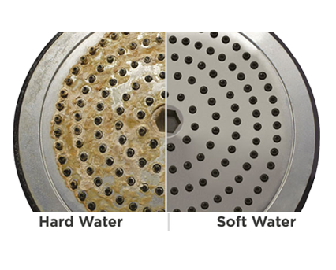
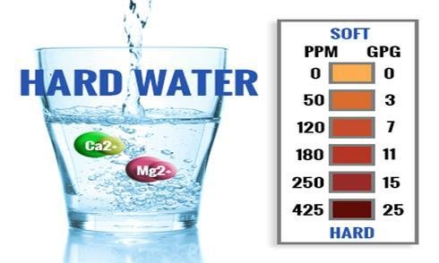
Contoh: Kontaminasi Air Bersih & Air Minum
Air Sadah (Hard Water)
Disebabkan oleh kandungan mineral Kalsium dan Magnesium;
Dampaknya: kerak pada kran air, penggunaan deterjen menjadi kurang efektif, kain menjadi kaku ketika dicuci menggunakan air sadah, dll.;
Tidak berbahaya bagi kesehatan - bahkan US National Research Council (NRC) menyatakan dapat membantu kurangnya asupan harian mineral (Ca & Mg) bagi manusia.

Slide 9
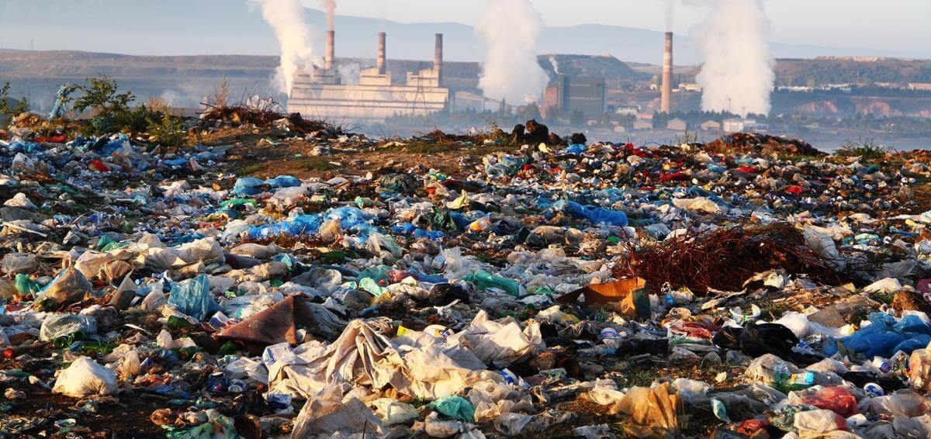
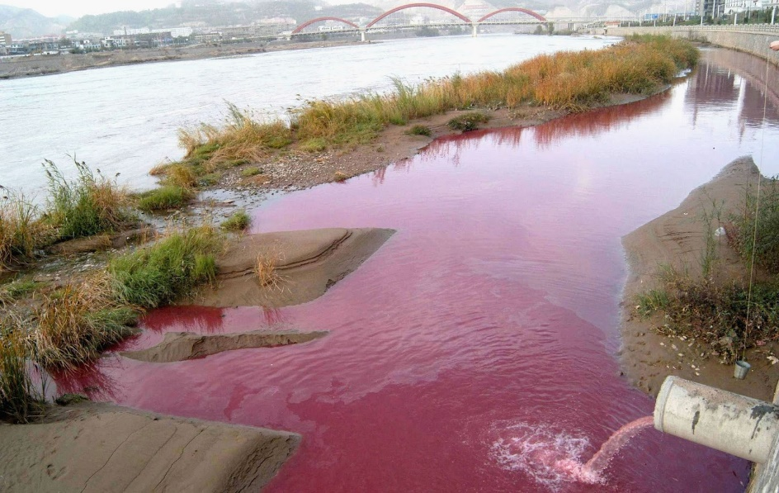
Contoh: Polusi
Polusi Badan Air
Oleh (i) sampah, terutama plastik (limbah padat); (ii) Pembuangan limbah cair industri tekstil (zat pewarna),
Ketika kontaminasi limbah-limbah tersebut memiliki dampak negatif – baik bagi manusia, flora, fauna, maupun lingkungan – maka disebut sebagai polusi.

Slide 10
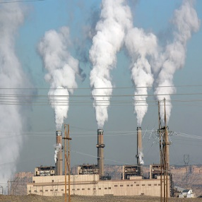
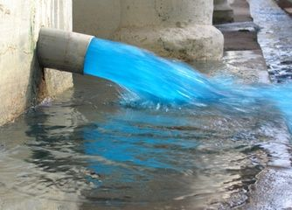
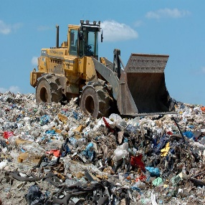
Bentukan Polutan Lingkungan
GAS
LIQUID / CAIR
SOLID / PADAT
Berdasarkan wujudnya, polutan lingkungan dapat dikategorikan menjadi:

Slide 11
GAS POLLUTANTS (including micro-particles)
Sulfur Oxides
Nitrogen Oxides
Benzene
Policyclic Aromatic Hydrocarbons
Toxic Metals
Carbon Monoxide
Particulate Matter (PM)
Ozone
GHG
Merupakan polutan yang dihasilkan dari sebuah kegiatan dan diemisikan ke udara.
Terdapat beberapa jenis polutan utama dalam udara ambien (outdoor / indoor):

Slide 12
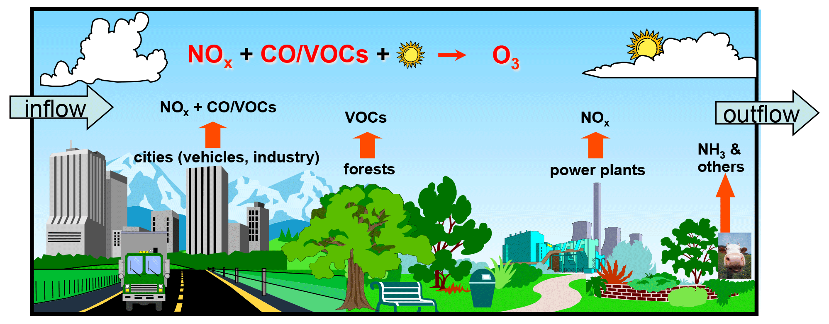
AIR POLLUTION
Picture sourced from:
esrl.noaa.gov
Air pollution tidak menjadi fokus dalam pembahasan mata kuliah Bioteknologi Lingkungan ini, karena sampai saat ini belum ada pengolahan / metode biologis yang secara langsung dapat “menangkap” atau mengolah polutan udara.

Slide 13
POLLUTANTS
FORM
MEDIUM OF CONTAMINATION
TYPES OF POLLUTION
GAS
(including micro-particles)
AIR,
SURFACES (for deposited particles)
AIR POLLUTION
LIQUID
WATER BODIES,
SOILS
WATER POLLUTION
SOIL POLLUTION
SOLID
WATER BODIES,
SOILS
WATER POLLUTION
SOIL POLLUTION

Slide 14
Polutan (dalam bentuk limbah) dari berbagai macam sumber dapat merubah kualitas dan mencemari badan air, yang mana pada akhirnya akan mencemari tanah (soil).
Pencemaran ini dapat terbagi menjadi 4 tipe (Bhattacharyya & Banerjee, 2013):
Physical pollution
Chemical pollution
Physiological pollution
Biological pollution

Slide 15
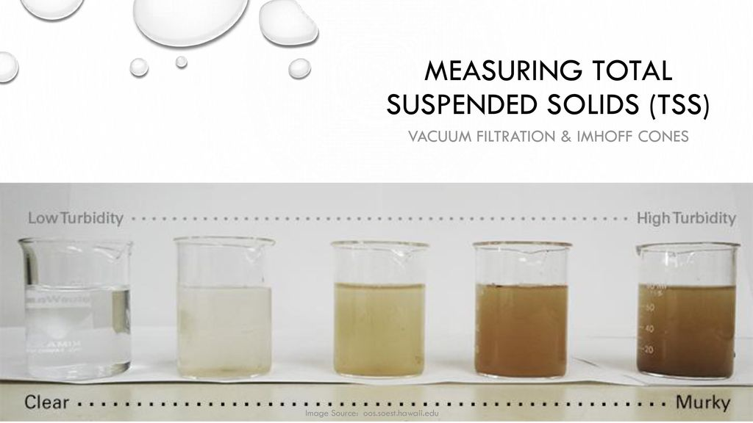
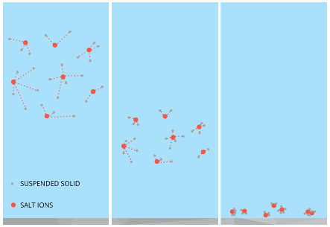
Physical Pollution
Dalam badan air, tipe pencemaran fisik dapat terjadi akibat kandungan padatan (solid constituent) dalam efluen industri atau limbah domestic (sewage water).
Karakteristik padatan akan berbeda tergantung dari tipe sumbernya. Contoh:
Efluen dari industri pengolahan kulit (tannery) akan didominasi oleh CaCO₃, bulu, daging/otot hewan, dll.
Sedangkan pada industri gula dan kertas padatan dalam efluen akan didominasi oleh lignoselulosa.
Hampir seluruh padatan tersebut dapat dipisahkan dari limbah cair dengan menggunakan proses fisika, seperti: settling tank.

Slide 16
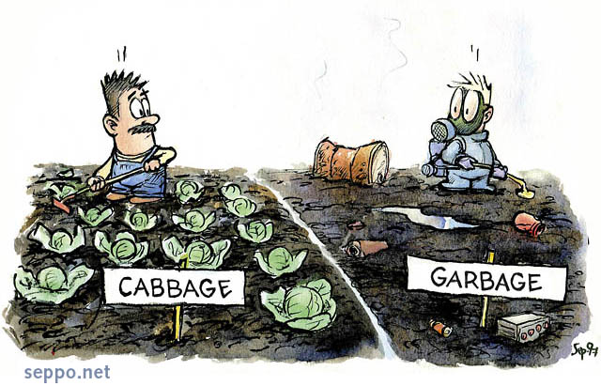
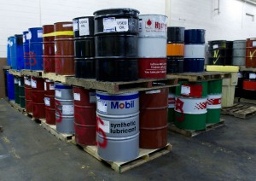
Chemical Pollution
Padatan dan koloid senyawa kimia yang tidak dapat dipisahkan melalui proses fisik akan menyebakan pencemaran kimia. Senyawa kimia tersebut dapat bersifat organic maupun inorganik.
Pencemaran kimia juga dapat terjadi karena adanya kandungan senyawa organik larut air (water soluble organic chemicals).
Beberapa contoh senyawa penyebab polusi kimia: asam, garam, alkali, logam berat, phenol, asam lemah, dan lain sebagainya.
Polutan kimia dapat diolah melalui proses oksidasi atau proses oksidasi aerobik menggunakan mikroorganisme.

Slide 17
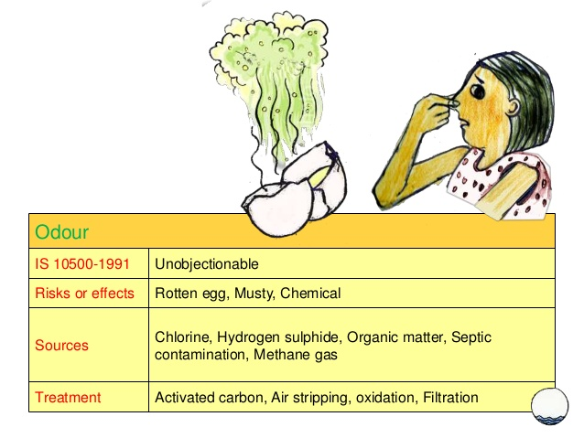
Physiological Pollution
Pencemaran fisiologi dapat terjadi jika efluen yang sudah melalui proses pengolahan fisik dan kimia, masih menyebabkan perubahan kualitas lingkungan (dalam hal ini badan air).
Sebagai contoh: limbah buangan biasanya berdampak terhadap warna, bau dan rasa badan air. Misalnya kandungan chlorophenol dalam kandungan 0,0011 ppm yang aman bagi kesehatan manusia tetap merubah rasa badan air (bahkan mempengaruhi rasa ikan yang hidup dalam air dengan kandungan chlorophenol tersebut).
Pencemaran fisiologi biasanya harus ditangani tidak hanya melalui proses-proses pengolahan fisika dan kimia, namun juga proses biologi.

Slide 18
Biological Pollution
Pencemaran biologis disebabkan oleh senyawa-senyawa organik yang terkandung dalam limbah cair atau padat.
Senyawa organik tersebut akan didekomposisikan oleh mikroba yang ada di dalam udara, air ataupun tanah.
Proses dekomposisi ini memerlukan jumlah oksigen terlarut (DO: dissolved oxygen) yang sangat besar, yang mengakibatkan air/tanah kekurangan oksigen (oxygen depletion).
Biological degradation process:
Senyawa organik kompleks + O₂ → senyawa yang lebih kecil/sederhana + CO₂
Senyawa lebih sederhana + O₂ → CO₂ + H₂O

Slide 19
Baku Mutu Kualitas Lingkungan
Adalah panduan kebijakan yang mengatur efek dari kegiatan manusia yang menimbulkan dampak bagi lingkungan.
Baku Mutu Lingkungan (BML) berisikan peraturan mengenai ambang batas (permissible limit), biasa disebut sebagai standard, nilai konsentrasi suatu zat/senyawa/energi yang dianggap aman untuk “dibuang” ke lingkungan.
Beberapa faktor yang dipertimbangkan dalam penentuan Baku Mutu Lingkungan: dampaknya terhadap kesehatan manusia, daya dukung lingkungan/nilai ambang batas, potensi dampak yang ditimbulkan polutan, dan lainnya.

Slide 20
BAKU MUTU KUALITAS LINGKUNGAN
NILAI AMBANG BATAS
DITETAPKAN SEBAGAI ATURAN MENGENAI BATAS MAKSIMUM YANG DIPERBOLEHKAN
MEMILIKI KONSEKUENSI HUKUM
STANDARD DALAM BMKL ADALAH NAB
NILAI TOLERANSI LINGKUNGAN
BATAS-BATAS DAYA DUKUNG
TIDAK SEMUA NAB ADALAH BMKL – SELAMA TIDAK DITETAPKAN SEBAGAI ATURAN

Slide 21
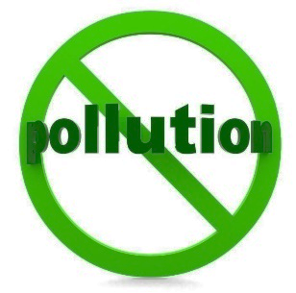
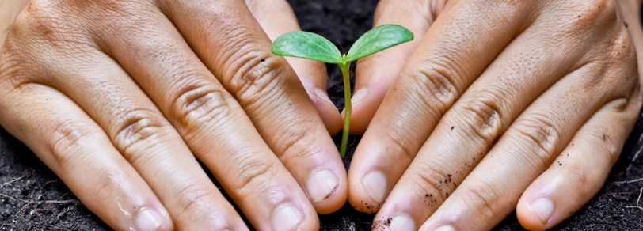
Manfaat Baku Mutu Lingkungan
Sarana pengendalian pencemaran lingkungan.
Sarana pencegahan terhadap kerusakan lingkungan.
Sarana dalam mencapai target kualitas lingkungan yang lebih baik dari sebelumnya.

Slide 22
Implikasi ditetapkannya Baku Mutu Kualitas Lingkungan adalah bahwa setiap proses pengolahan dan pengendalian harus selalu merujuk pada nilai ambang batas (standard) yang telah ditetapkan.
Oleh karena itu, dalam setiap desain implementasi bioteknologi lingkungan penting untuk mengetahui:
Jenis dan bentukan limbah buangan,
Karakteristik limbah buangan,
Target baku mutu yang harus dicapai.

Slide 23
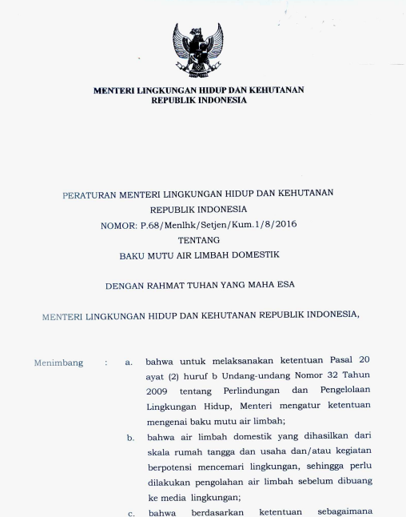
Beberapa contoh baku mutu lingkungan di Indonesia:

Slide 24
Studi kasus: Environmental Pollution
Love Canal
https://www.youtube.com/watch?v=VrWtd1P-NoU
Environmental Pollution: Antropocene
https://www.youtube.com/watch?v=0V7OeLyURuc
Notes:
Full credits to the makers of video.

